Slide 1
Oracle Database
개요

Slide 2
▶ Data와 Database
Data
관찰 결과로 나타난 정량적 혹은 정성적인 실제 값
정보
데이터를 기반으로 의미를 부여한 것
* 에베레스트의 높이 : 8848m ➔ Data
에베레스트는 세계에서 가장 높은 산이다. ➔ 정보
Database
한 조직에 필요한 정보를 여러 응용 시스템에서 공용할 수 있도록
논리적으로 연관된 데이터를 모으고 중복되는 데이터를 최소화하여
구조적으로 통합/저장해놓은 것

Slide 3
▶ Database
정의
1. 운영 데이터(Operational Data) : 조직의 목적을 위해 사용되는 데이터
2. 공용 데이터(Shared Data) : 공동으로 사용되는 데이터
3. 통합 데이터(Integrated Data) : 중복 최소화로 중복으로 인한 데이터 불일치 현상 제거
4. 저장 데이터(Stored Data) : 컴퓨터 저장장치에 저장된 데이터
특징
1. 실시간 접근성(real time accessibility) : 사용자가 데이터 요청 시 실시간으로 결과 서비스
2. 계속적인 변화(continuos change) : 데이터 값은 시간에 따라 항상 바뀜
3. 동시 공유(concurrent sharing) : 서로 다른 업무 또는 여러 사용자에게 동시 공유됨
4. 내용에 따른 참조(reference by content) : 데이터의 물리적 위치가 아닌 데이터 값에 따라 참조

Slide 4
▶ DBMS
데이터베이스에서 데이터 추출, 조작, 정의, 제어 등을 할 수 있게 해주는 데이터베이스 전용 관리 프로그램
기능
데이터 추출 (Retrieval) | 사용자가 조회하는 데이터 혹은 응용 프로그램의 데이터 추출
데이터 조작 (Manipulation) | 데이터를 조작하는 소프트웨어(응용 프로그램)가 요청하는 데이터 삽입, 수정, 삭제 작업 지원
데이터 정의 (Definition) | 데이터의 구조를 정의하고 데이터 구조에 대한 삭제 및 변경 기능 수행
데이터 제어 (Control) | 데이터베이스 사용자를 생성하고 모니터링하며 접근 제어 백업과 회복, 동시성 제어 등의 기능 지원

Slide 5
▶ DBMS 사용 이점
1. 데이터 독립화
데이터와 응용 프로그램을 분리시킴으로써 상호 영향 정도를 줄일 수 있음
2. 데이터 중복 최소화, 데이터 무결성 보장
중복되는 데이터를 최소화 시키면 데이터 무결성이 손상될 가능성이 줄어듦
중복되는 데이터를 최소화 시키면 필요한 저장공간의 낭비를 줄일 수 있음
3. 데이터 보안 향상
응용프로그램은 DBMS를 통해 DBMS가 허용하는 데이터에만 접근 가능
권한에 맞게 데이터 접근을 제한하거나 데이터를 암호화시켜 저장 가능
4. 관리 편의성 향상
다양한 방법으로 데이터 백업 가능
장애 발생 시 데이터 복구 가능

Slide 6
▶ 관계형 데이터베이스(RDBMS)
모든 데이터를 2차원 테이블 형태로 표현하고 테이블 사이의 비즈니스적 관계를 도출하는 구조
데이터의 중복을 최소화 할 수 있으며 업무 변화에 대한 적응력 우수
테이블 명 : DIVISION
테이블 명 : TITLE
테이블 명 : EMPLOYEE
D_CODE | D_NAME
D1 | 전자사업부
T_CODE | DESCRIPTION
T1 | Director
NAME | T_CODE | D_CODE | AGE
홍길동 | T1 | D1 | 42

Slide 7
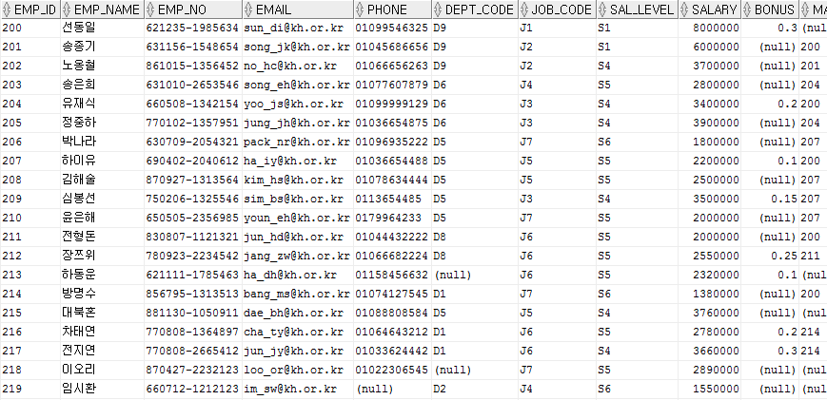
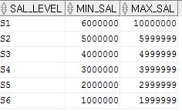
▶ 주요 용어
③
②
④
⑤
⑥
①
① 행(Row), 튜플 | ② 컬럼 | ③ 기본키(Primary Key)
④ 외래키(Foreign Key) | ⑤ Null | ⑥ 컬럼값, 속성값

Slide 8
▶ SQL(Structured Query Language)
관계형 데이터베이스에서 데이터를 조회하거나 조작하기 위해
사용하는 표준 검색 언어
원하는 데이터를 찾는 방법이나 절차를 기술하는 것이 아닌
조건을 기술하여 작성
분류 | 용도 | 명령어
DQL (Data Query Language) | 데이터 검색 | SELECT
DML (Data Manipulation Language) | 데이터 조작 | INSERT, UPDATE, DELETE
DDL (Data Definition Language) | 데이터 정의 | CREATE, DROP, ALTER
TCL (Transaction Control Language) | 트랜젝션 제어 | COMMIT, ROLLBACK

